Slide 1
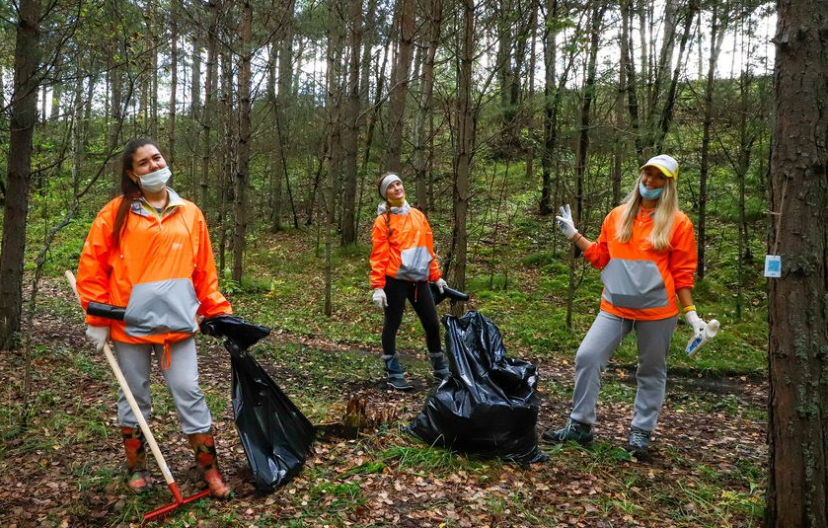
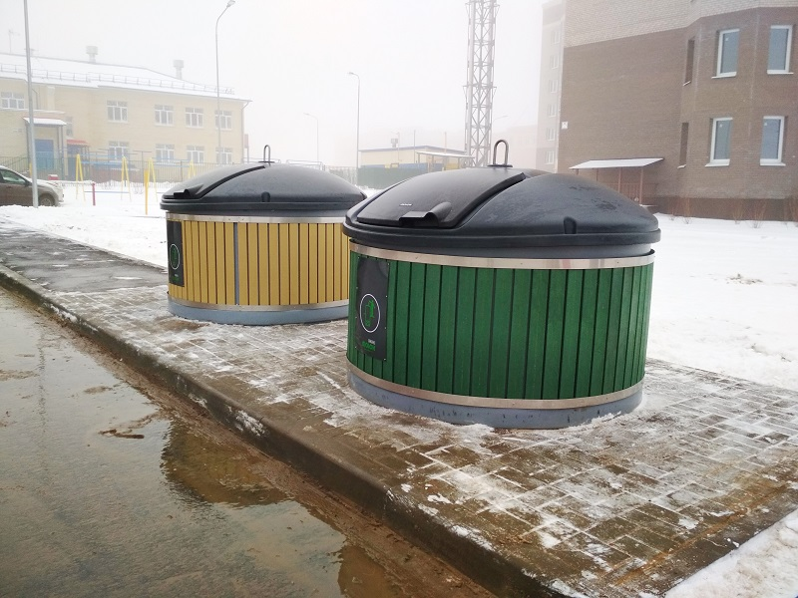
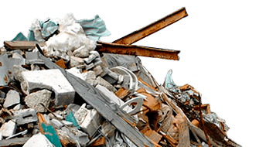
В рамках проектов и программ в городе Чебоксары проходят массовые Экологические акции, а также субботники. Участником данных мероприятий может стать любой желающий.
Так, например, в рамках Полезной программы форума "Добро на юге" прошла Экологическая акция. Точками проведения субботников стали два городских парка: -Парк "Берендеевский лес»; -Парк "Роща Гузовского». Волонтёры создают уют и чистоту вокруг нас.
Цените это и сами соблюдайте чистоту не только у себя дома, но у на улицах!
МБОУ «СОШ №39» г.Чебоксары, ЧР Проект подготовила: Цай Дарья,
Обучающаяся 11Б класса
Это не мой мусор, но мой город!
В рамках дорожной карты пилотного проекта перехода на раздельный механизированный сбор отходов в г. Чебоксары на территории микрорайона «Новый город» были оборудованы два новых финских контейнера и всего установлено 35 сетчатых контейнера, в микрорайонах Университет» и «Университет-2» на существующих местах накопления установлено 7 контейнеров.
Для установки контейнеров для раздельного сбора ТКО силами управляющих организаций оборудовано 33 контейнерные площадки для сбора ТКО на территории города Чебоксары, сообщает Управление экологии города Чебоксары.

Slide 2
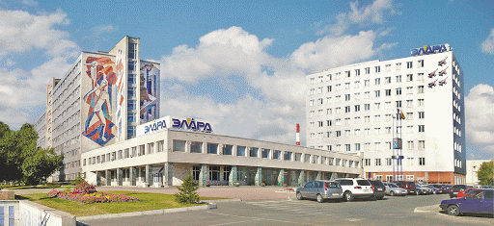
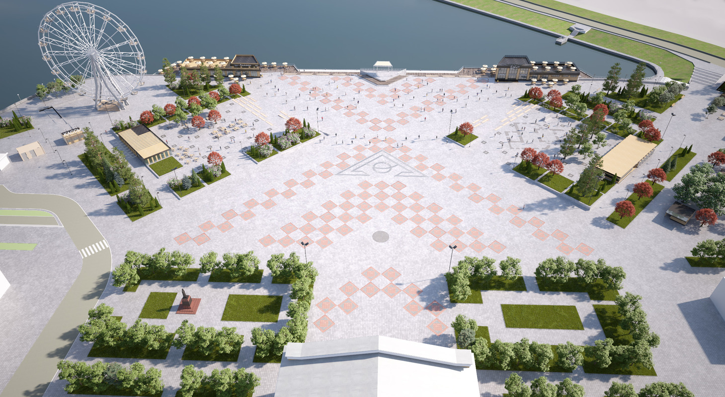
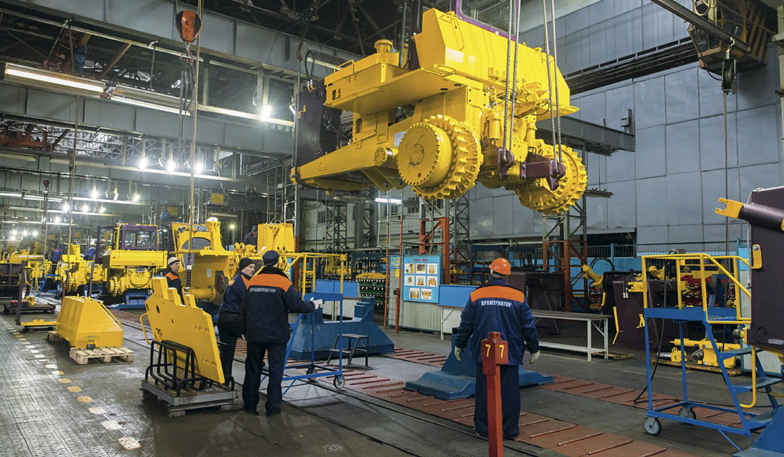
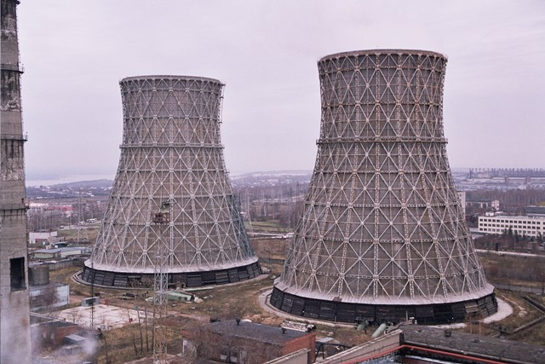
Немного об экологии Чебоксар
15 лет назад Чебоксары считался промышленным городом. Огромный Хлопчатобумажный Комбинат, Агрегатный и Тракторный заводы, Элара, Энерго-Запчасть и еще несколько больших промышленных комплексов работали с полной нагрузкой, обогащая атмосферу полезными и нужными элементами, которыми так славится таблица им. Менделеева.
Сейчас осталось только несколько заводов, которые работают далеко не в полную силу, поэтому воздух в городе стал чист и прозрачен. Правда иногда, по ночам еще радует городских сторожил Агрегатный завод, напоминая о былом величии промышленного города запахом сероводорода. Да и то, достается он только прилегающему кварталу и далеко не каждую неделю.
Впрочем, сейчас город отличается чистотой и благоустройством. В 2001 году город был признан «Самым чистым и благоустроенным городом России». Градоначальники старательно поддерживают это состояние на протяжении долгих лет.
Ежегодно власти республики проводят мероприятия по благоустройству города. Так, к 100-летию Чувашской Автономии, была реконструирована, облагорожена и озеленена Красная площадь города Чебоксары.

